Slide 1
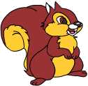


样子像老鼠，生活像猴子，爬在树枝上，忙着摘果子

Slide 2
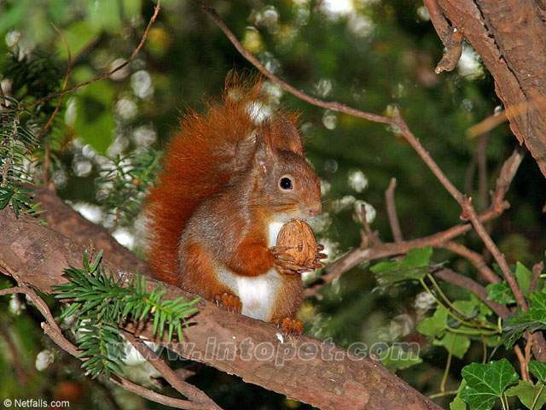
小松鼠

Slide 3

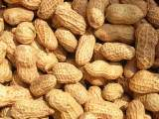
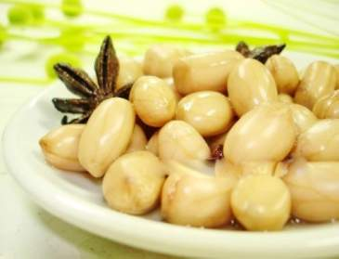
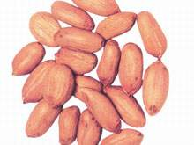
麻屋子, 红帐子,
里面有个白胖子。
——花生

Slide 4
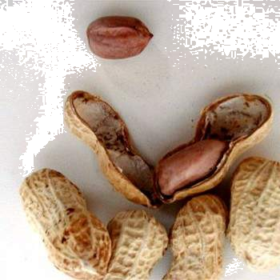
小松鼠
shēnɡ
果
花
生
zhǎo
找

Slide 5
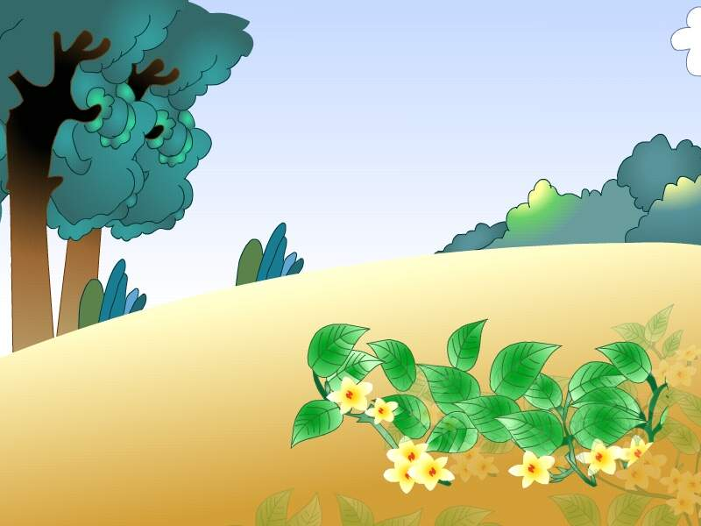
26小松鼠找花生果

Slide 6
读准生词
绿油油 黄灿灿 真好看
蚯蚓 摘下来 每天
结果 直到 金色
落光了 睁大眼睛 自言自语
奇怪 钻出来

Slide 7
读通句子
树林旁边长着许多花生，绿油油的叶子，黄灿灿的小花，真好看。
从那以后，小松鼠每天都到花生地里去，看花生结果了没有。
奇怪，花生果被谁摘走啦？

Slide 8
旁
油
留
每
结
直
怪
色
言
语

Slide 9
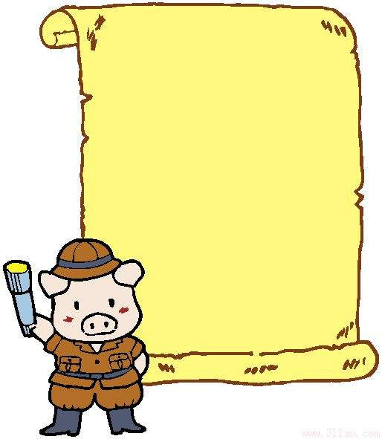
páng
旁
旁边
旁人
两旁

Slide 10
yóu
绿油油
汽油
香油
油

Slide 11
jiē
结
结果
结实

Slide 12
liú
留
留学
留神
保留

Slide 13
měi
每
每天
每次
每回

Slide 14
zhí
直
一直
直立
正直

Slide 15
sè
色
金色
红色
颜色

Slide 16
yán
言
自言自语
发言
名言

Slide 17
yǔ
语
语文
成语
手语

Slide 18
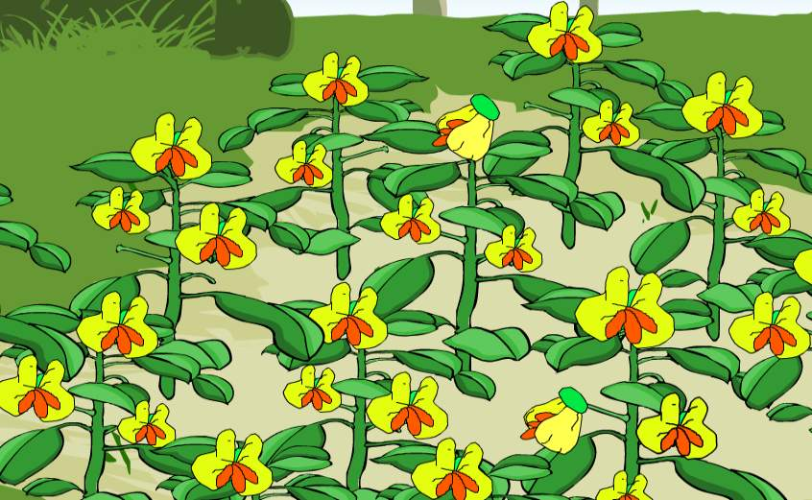
树林旁边长着许多花生， ，
，真好看。
绿油油的叶子
黄灿灿的小花

Slide 19
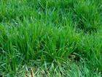
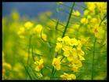
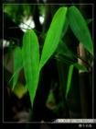
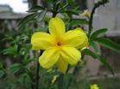
绿油油的( )
黄灿灿的（ ）
麦苗
油菜花
迎春花
竹叶

Slide 20

绿油油 黄灿灿 碧澄澄
蓝湛湛 绿茵茵 黄乎乎
白花花 红通通 金灿灿

Slide 21
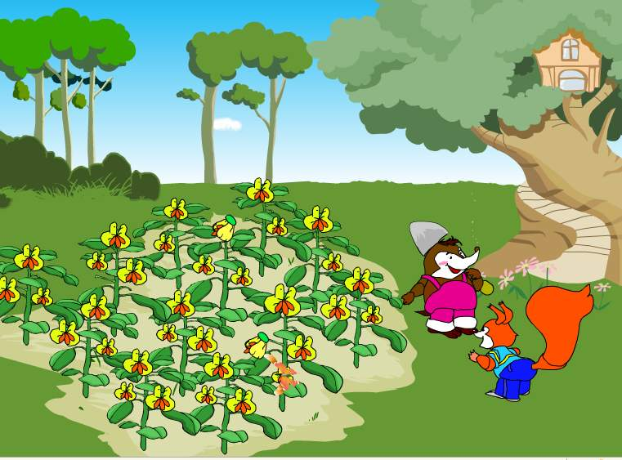

？

Slide 22
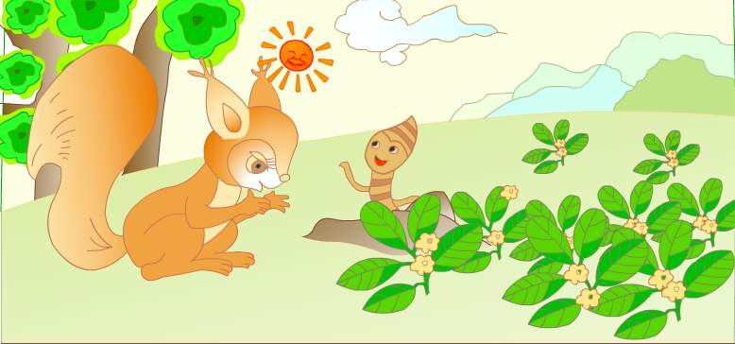
小松鼠问蚯蚓：“ ”
蚯蚓说：“ ”
这是什么呀？
这是花生。

Slide 23
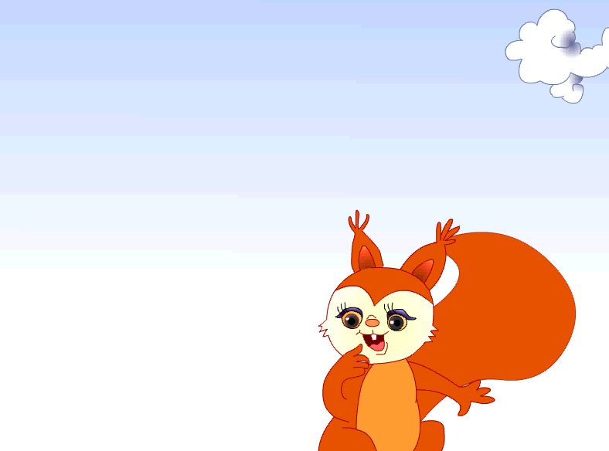
他想，等花生结了果，
我就去摘下来，留着冬天吃。
小松鼠很高兴，

Slide 24
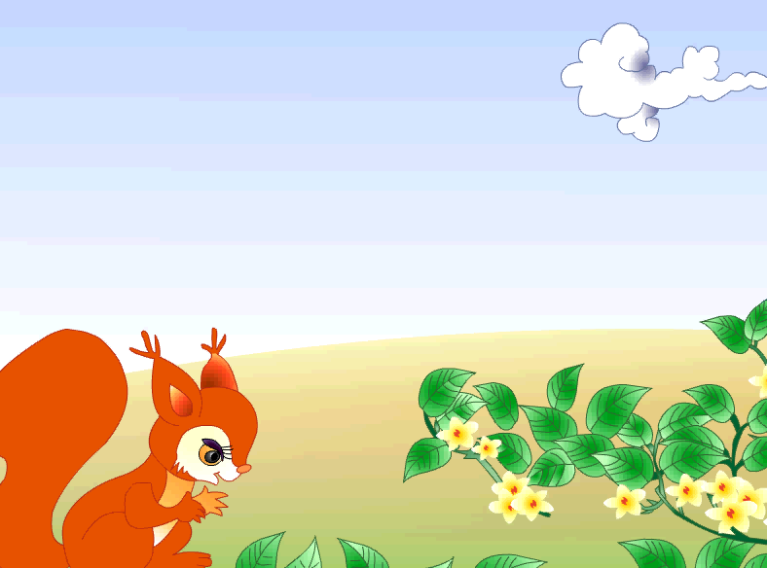
从那以后，小松鼠每天都到花生地里去，看花生结果了没有。

Slide 25
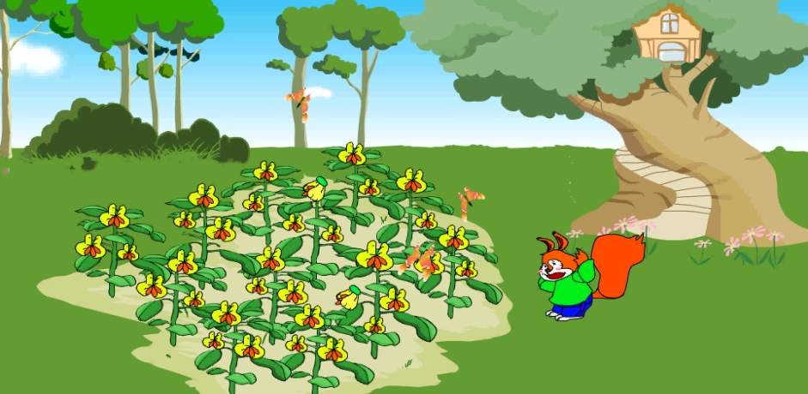
直到金色的小花都落光了，
也没看见一个花生果。
可是，

Slide 26
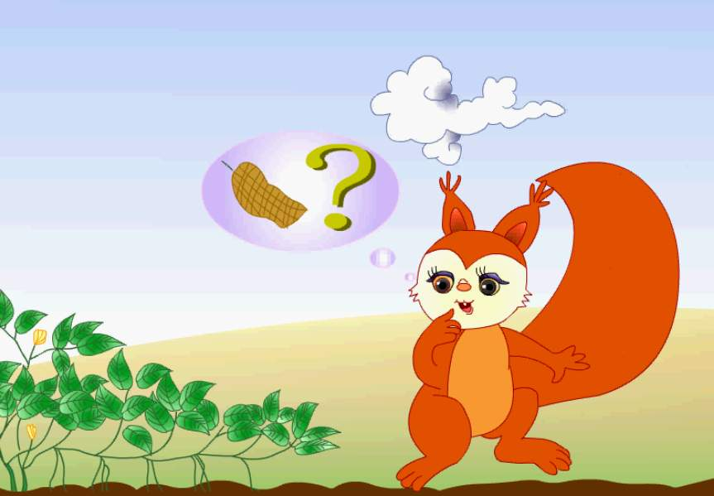
小松鼠 ，自言自语地说：
“ ，花生果被谁摘走啦？”
睁大眼睛
自言自语
奇怪

Slide 27
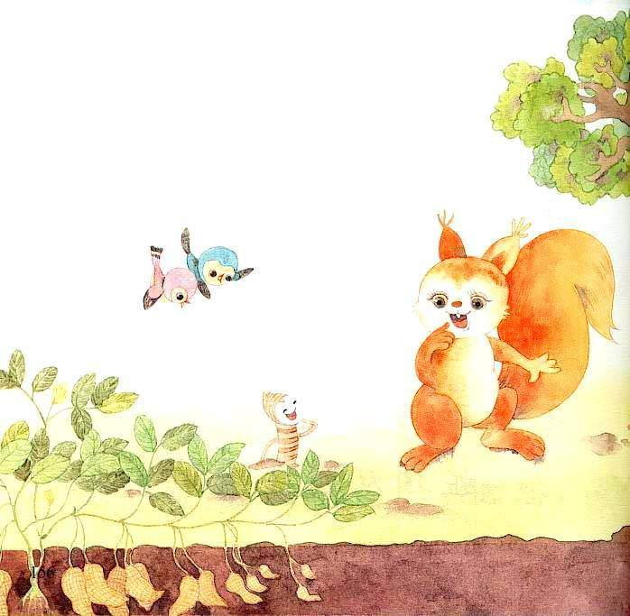
小松鼠睁大眼睛，自言自语地说：
说“奇怪，花生果被谁摘走啦？”
蚯蚓从泥土里钻出来，
笑着对小松鼠说：“谁也没有摘，
花生果全在泥土里呢 ！”

Slide 28
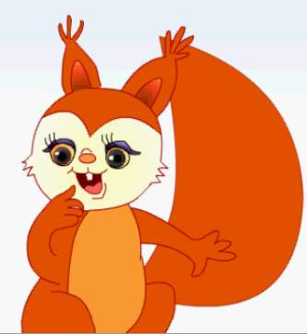
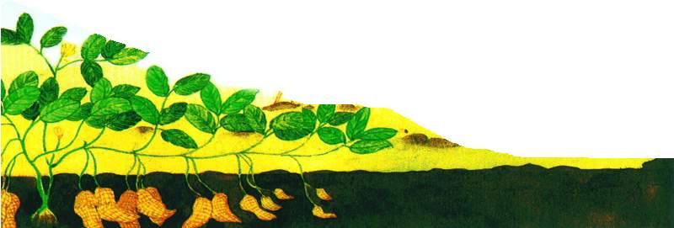
为什么直到金色的小花都落光了，
也没看到一个花生果？
地面上
原来花生果不是长在 ，
而是长在 。
泥土里

Slide 29
花生的生长过程

Slide 30
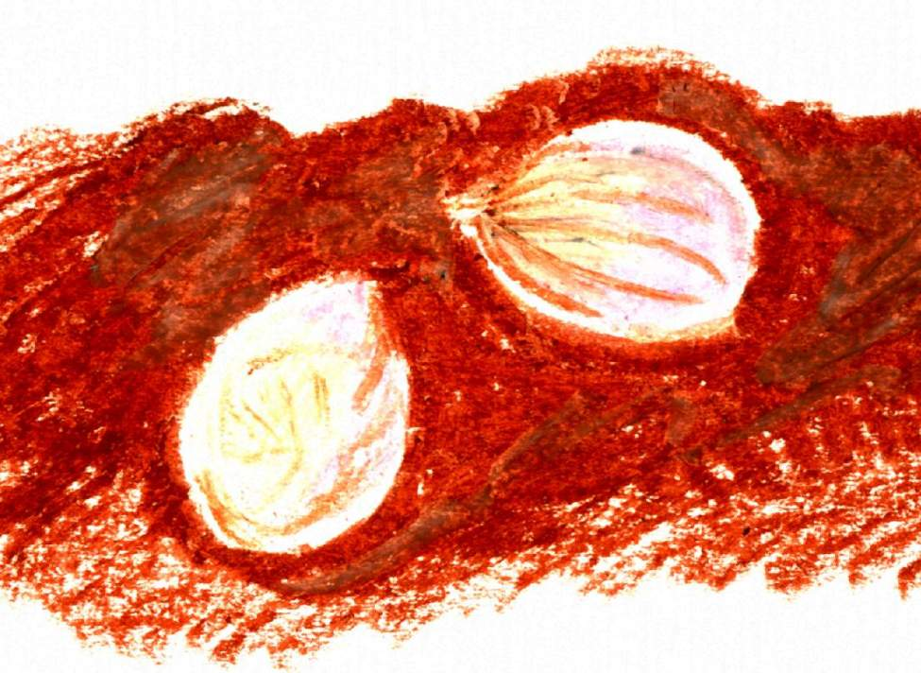

Slide 31
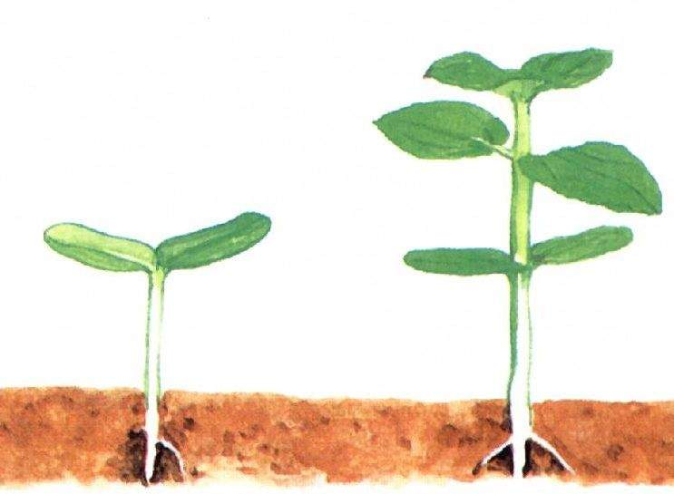

Slide 32
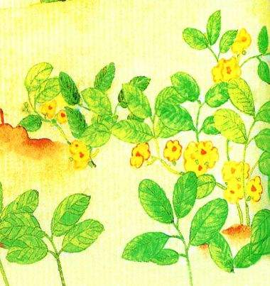

Slide 33
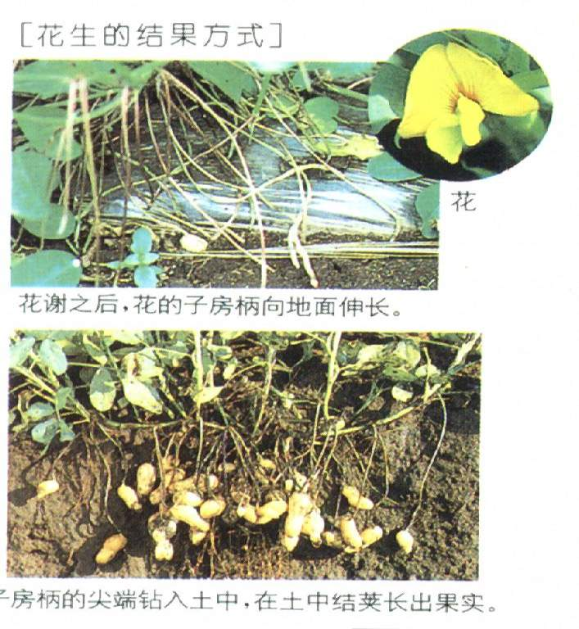

Slide 34
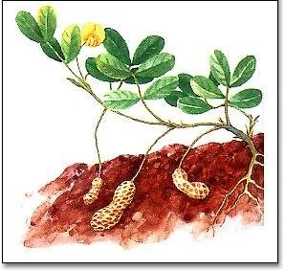

Slide 35
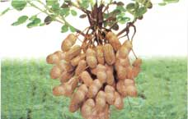
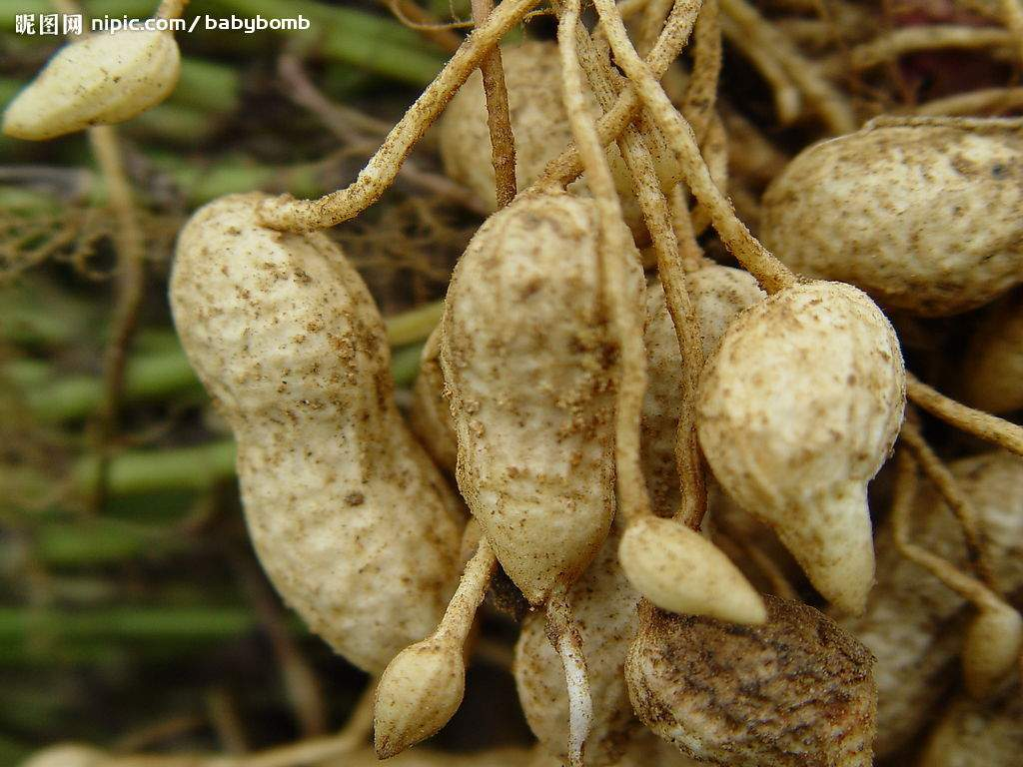

Slide 36
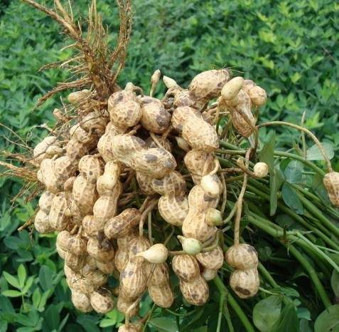
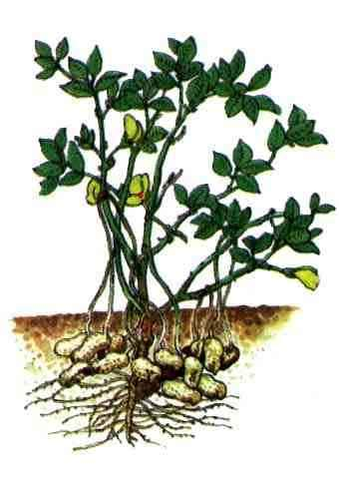

Slide 37
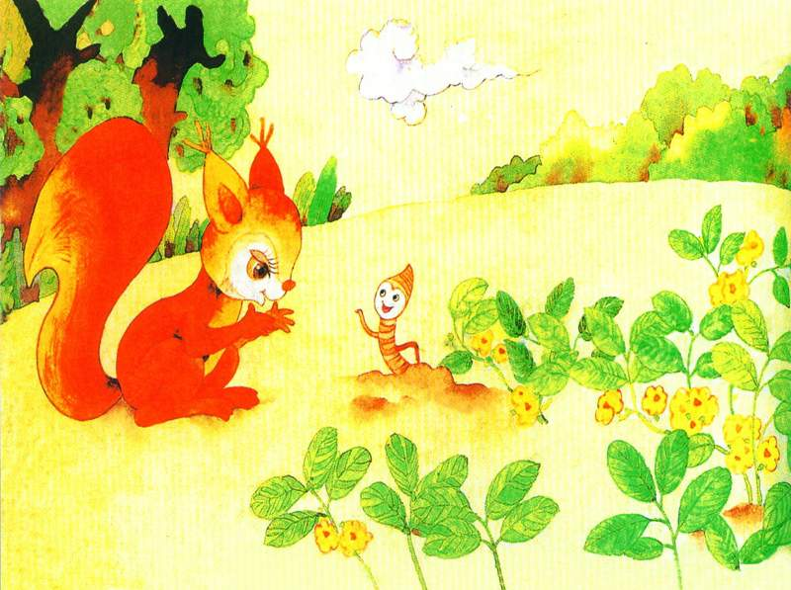
谁也没有摘，花生果全在泥土里呢！

Slide 38
小松鼠找花生果

Slide 39
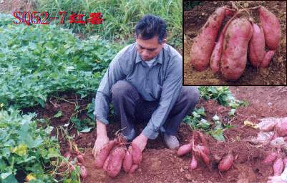
红薯（山芋）

Slide 40
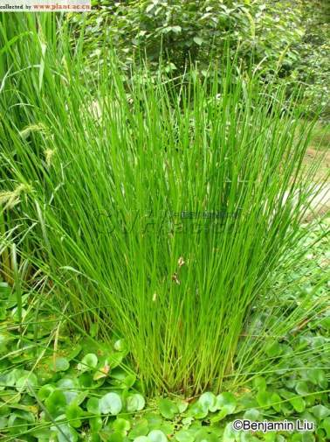
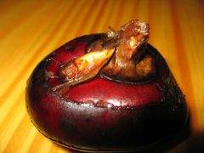
荸荠

Slide 41
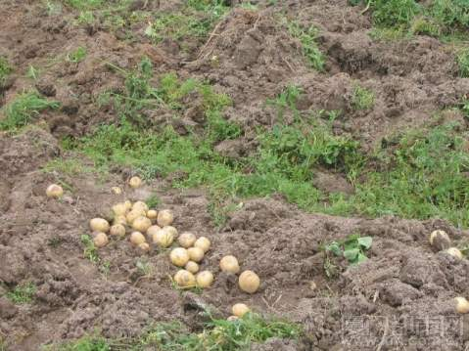
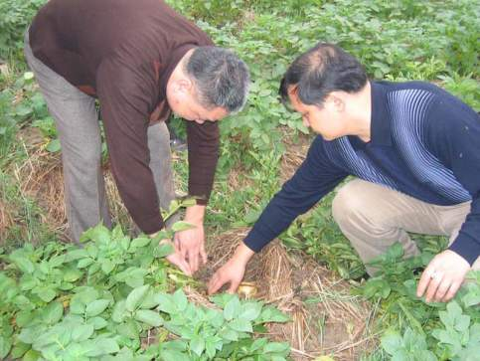
土豆（马铃薯）

Slide 42
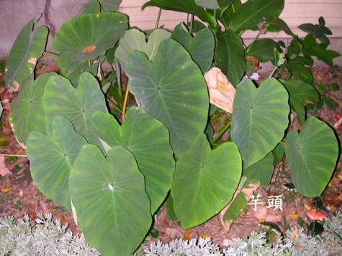
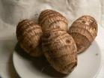
芋 头

Slide 43

里
回
东
问
升
外 西 去 落 答
连一连

